Slide 1
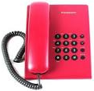
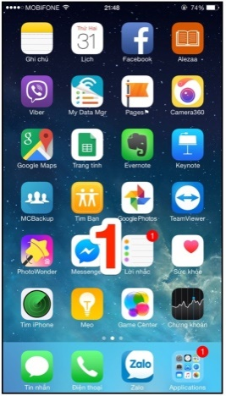
Kĩ thuật
SỬ DỤNG ĐIỆN THOẠI (TIẾT 2)

Slide 2
NHỮNG ĐIỀU CẦN LƯU Ý
Chuẩn bị sẵn sàng đồ dùng học tập, sách vở.
Tập trung lắng nghe và làm theo yêu cầu của cô giáo.
Hoàn thành nhiệm vụ cô giao.

Slide 3
HOẠT ĐỘNG KHỞI ĐỘNG

Slide 5
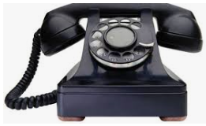
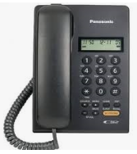

Slide 6
Nêu tác dụng của điện thoại.

Slide 7
+ Điện thoại là một phương tiện giúp liên lạc nghe-nói giữa hai người khi học ở xa nhau. Điện thoại gồm có hai loại: điện thoại cố định (điện thoại để bàn) và điện thoại di động.
+ Điện thoại di động còn có một số tác dụng khác nữa như: nhắn tin, xem ngày giờ, kết nối mạng Internet để tìm kiếm thông tin, giải trí.

Slide 8
Nêu các bộ phận cơ bản của điện thoại.

Slide 9
+ Các bộ phận cơ bản của điện thoại là: bộ phận nghe (loa), bộ phận nói (micro), bộ phận thân (phím, màn hình) nối giữ phần nghe và nói.

Slide 10
Nêu các biểu tượng trạng thái và chức năng hoạt động của điện thoại.

Slide 11
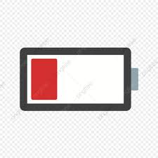
A | B
 | Chế độ máy bay
 | Biểu tượng máy ảnh
 | Trạng thái pin yếu
 | Biểu tượng danh bạ điện thoại
 | Biểu tượng mức sóng điện thoại
 | Biểu tượng cuộc gọi
 | Trạng thái điện thoại đang sạc pin
 | Biểu tượng mức sóng wifi

Slide 12
MỤC TÊU
- Ghi nhớ được các số điện thoại của người thân và các số điện thoại khẩn cấp khi cần thiết.
- Sử dụng điện thoại an toàn, tiết kiệm, hiệu quả và phù hợp với quy tắc giao tiếp.
- GD tính cẩn thận, ý thức giữ gìn điện thoại của mình và người thân.

Slide 13
HOẠT ĐỘNG CƠ BẢN

Slide 14
4. Các tình huống khẩn cấp cần sử dụng điện thoại
Em hãy viết số điện thoại của bố, mẹ hoặc người thân của em vào giấy.
Tại sao chúng ta cần nhớ được ít nhất 1 số điện thoại của người thân trong gia đình?

Slide 15
Các em có biết số điện thoại nào không phải của người thân nhưng chúng ta cũng cần phải nhớ không?

Slide 17
Khi nào bấm gọi 113?
Khi nào bấm gọi 114?
Khi nào bấm gọi 115?

Slide 18
Đường dây nóng ngành Y tế: 1900-9095 Đường dây nóng phòng chống Covid 19: 1900-3228.

Slide 19
HOẠT ĐỘNG THỰC HÀNH

Slide 20
Thực hành gọi điện thoại theo tình huống
Tình huống: Ở phố (xóm) em có một vụ cháy, trong nhà có em nhỏ và cụ già. Em sẽ làm gì khi đó?
Gọi 114

Slide 21
Thực hành gọi điện thoại theo tình huống
Tình huống: Ở phố em xảy một vụ đánh nhau giữa các thanh niên. Em sẽ làm gì khi đó?
Gọi 113

Slide 22
Thực hành gọi điện thoại theo tình huống
Tình huống: Một hôm, bác hàng xóm gần nhà em bị cảm, bất tỉnh, không biết gì. Em cần làm gì khi đó?
Gọi 115

Slide 23
GHI NHỚ
+ Điện thoại là một phương tiện giúp liên lạc nghe-nói giữa hai người khi học ở xa nhau. Điện thoại gồm có hai loại: điện thoại cố định (điện thoại để bàn) và điện thoại di động.
+ Điện thoại di động còn có một số tác dụng khác nữa như: nhắn tin, xem ngày giờ, kết nối mạng Internet để tìm kiếm thông tin, giải trí.
+ Các bộ phận cơ bản của điện thoại là: bộ phận nghe (loa), bộ phận nói (micro), bộ phận thân (phím, màn hình) nối giữ phần nghe và nói.

Slide 24
Dặn dò

Slide 25
Về nhà tìm hiểu kĩ tác dụng của điện thoại; các bộ phận cơ bản của điện thoại và các biểu tượng thể hiện trạng thái, chức năng hoạt động của điện thoại của người thân; ghi nhớ các số điện thoại khẩn cấp.

Slide 26
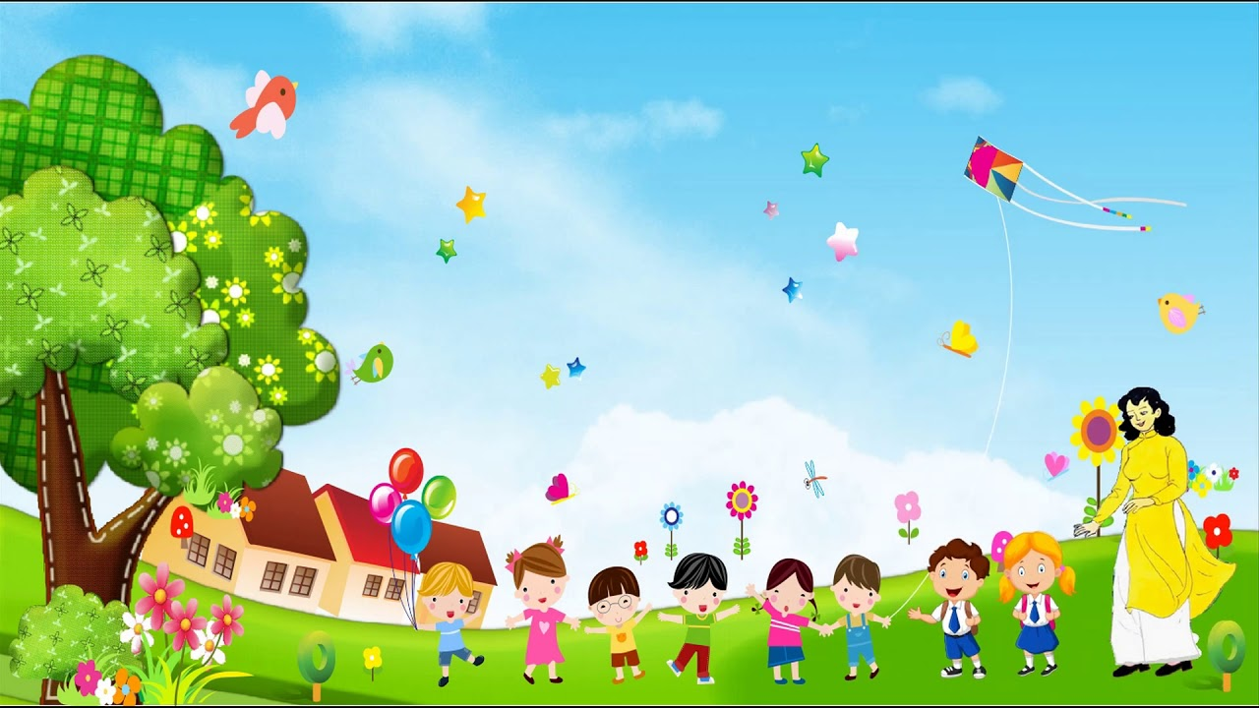
CHÚC CÁC EM:
CHĂM NGOAN, HỌC TỐT!
CHÀO TẠM BIỆT
CÁC EM!

